Slide 1
Национальный парк «Самарская Лука»
Презентация к уроку 8 класса
Подготовила презентацию Мальцева Ольга Васильевна
Notes:
Образован в 1984 году на территории Самарской области, в среднем течении реки Волги.

Slide 2
Национальный парк «Самарская лука»
Notes:
Общая площадь парка 127,2 тыс.га. Находиться в среднем течении реки Волги.

Slide 3
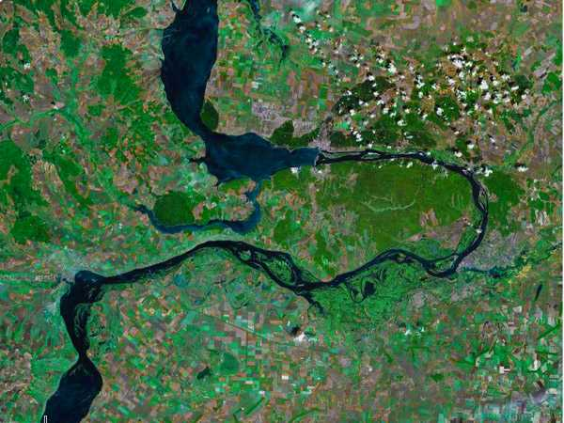
Notes:
Космический снимок – Самарской Луки

Slide 4
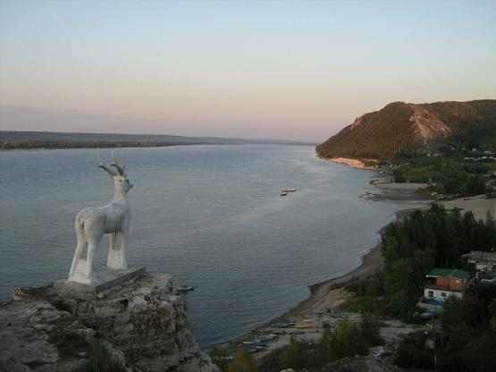

Slide 5
Коза – символ национального парка
Это животное можно увидеть также на гербе нашей Самарской области. Ранее, когда ещё не так был заселен наш край козы обитали в диком виде, теперь этого не встретишь.
Notes:
Коза не только символ парка, но её можно увидеть в гербе г.Самары.

Slide 6
Старая карта Жигулей
Notes:
Люди появились на Луке задолго до нашей эры, а вот карты стали рисовать мореплаватели – купцы.

Slide 7
Из истории жигулей – волжская вольница
Notes:
«Жиг-Жиг» - раздавалось в воздухе. Отсюда по одному преданию и название гор – ЖИГУЛИ.

Slide 8
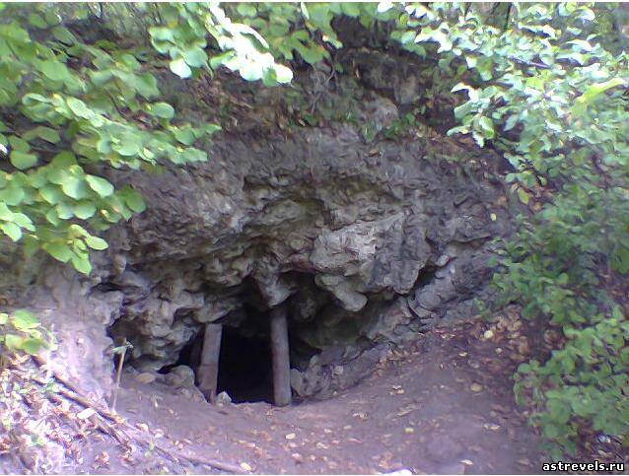
Notes:
Пещера Степана Разина. Одна из легенд Жигулей.

Slide 9
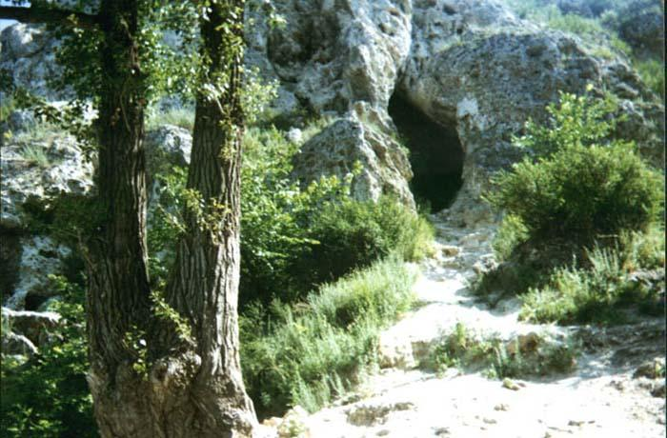
Notes:
Ещё есть заповедные места.

Slide 10
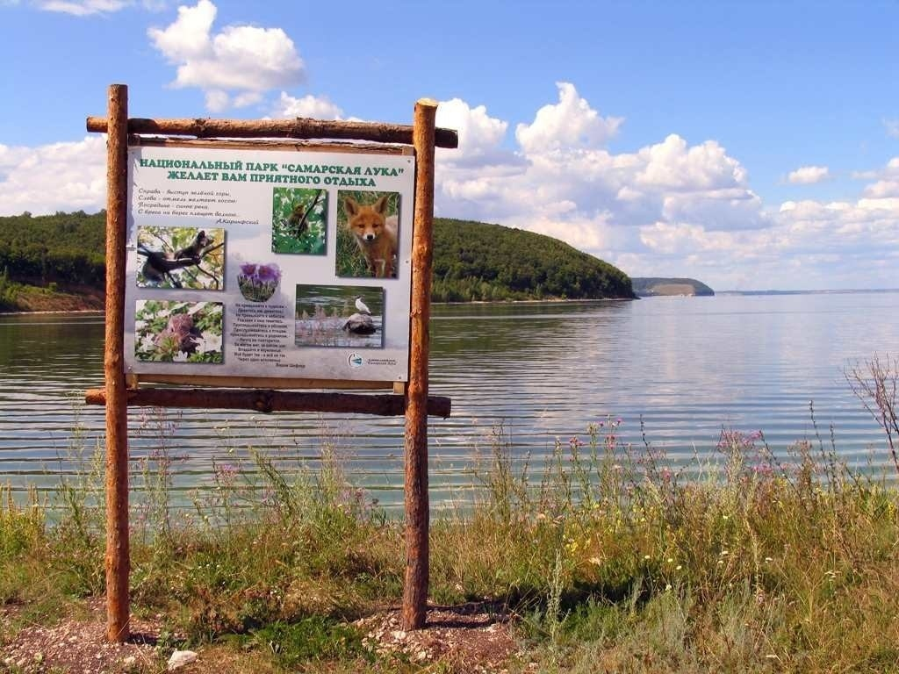
Notes:
При знакомстве с природой парка сразу же впечатляют – волжские просторы и горы Жигули.

Slide 11
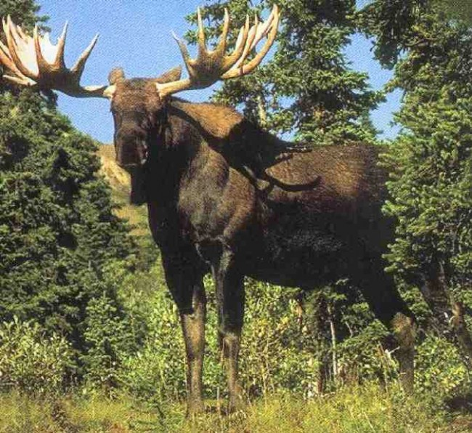
Notes:
Вот такой красавец в Жигулях!

Slide 12
Животный мир самарской луки

Slide 13
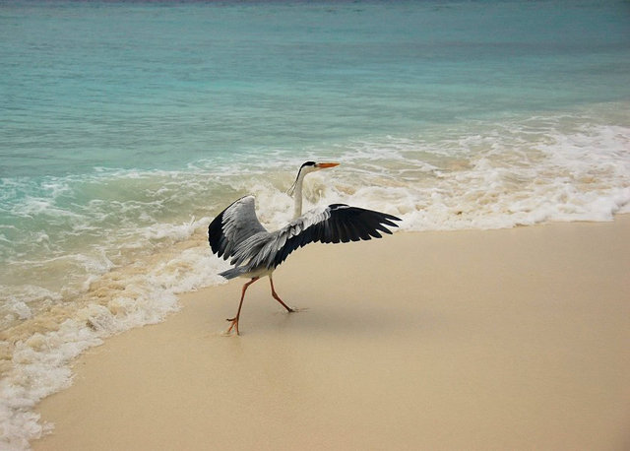
Notes:
В парке обитает 212 видов птиц. Многие из них занесены в Красную книгу РФ.

Slide 14
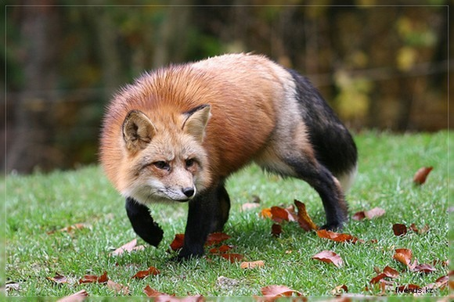
Notes:
С каждым годом человек всё дальше вторгается в природу. С каждым годом всё меньше среды обитания для зверей.

Slide 15
Красавица фиалка

Slide 16
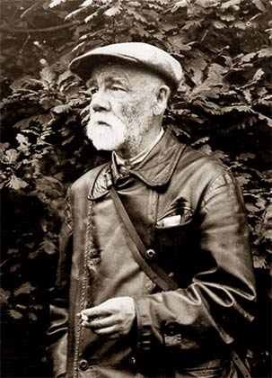
Иван Иванович Спрыгин - первый директор заповедника.
Notes:
Первый директор заповедника. В Пензе он организовал естественно-исторический музей, ботанический сад, гербарий. В 1929 опубликовал наблюдения о снежном человеке на территории Самарской Луки.

Slide 17
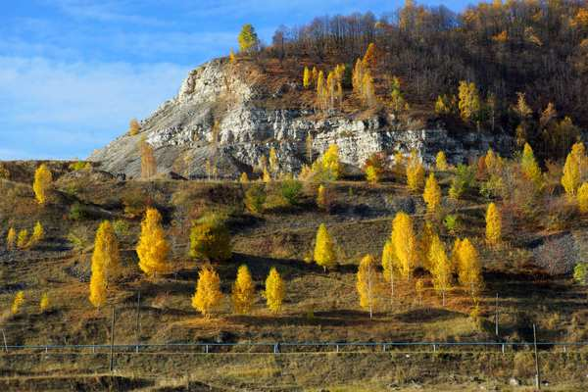
Notes:
Район Луки сложен мощной толщей известняков и доломитов.

Slide 18
Божьи коровки

Slide 19
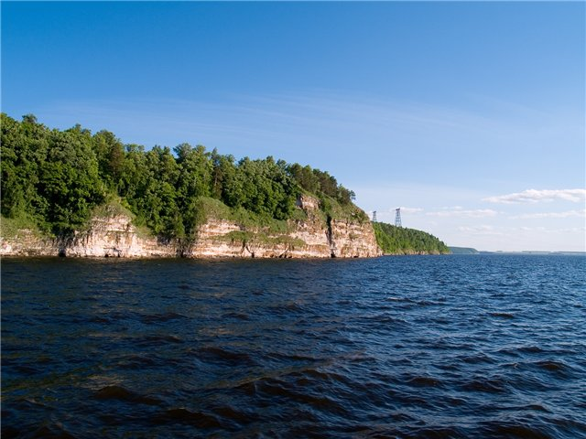
Волжские просторы

Slide 20
Волга около города тольятти
Куйбышевское водохранилище самое крупное в Европе.

Slide 21
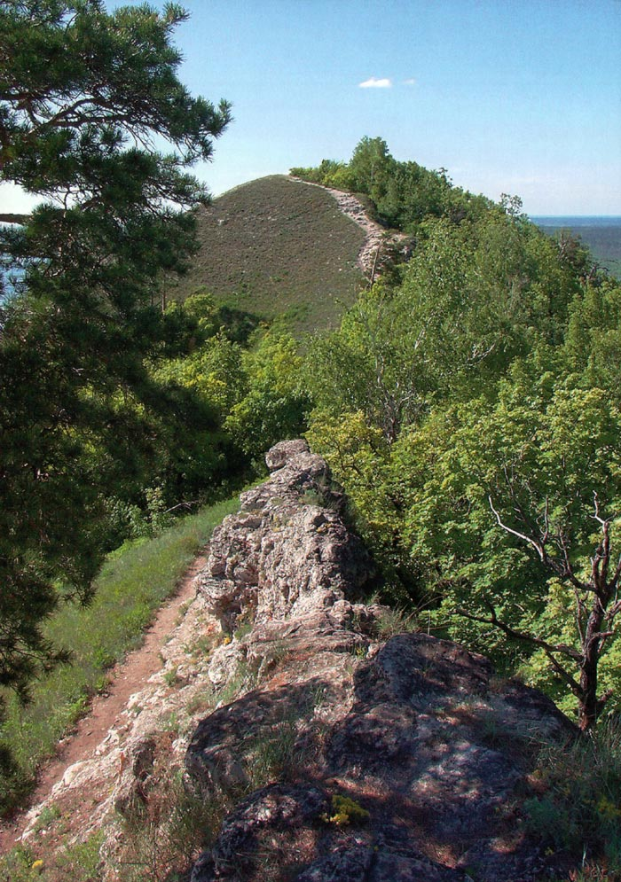

Slide 22
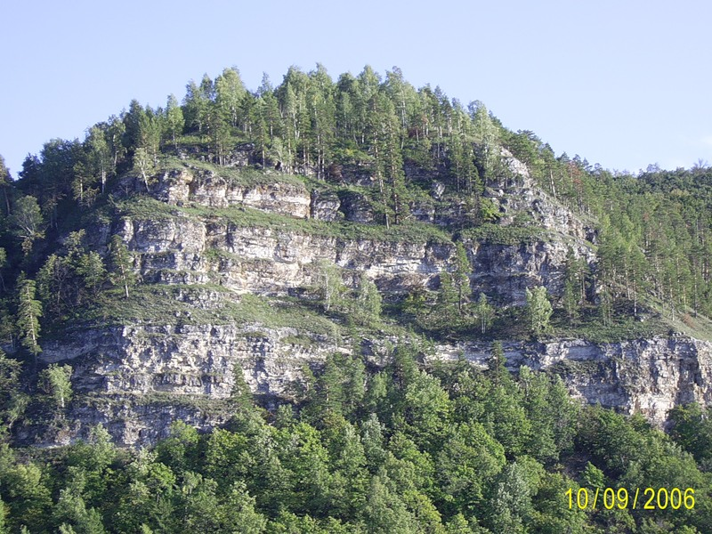

Slide 23
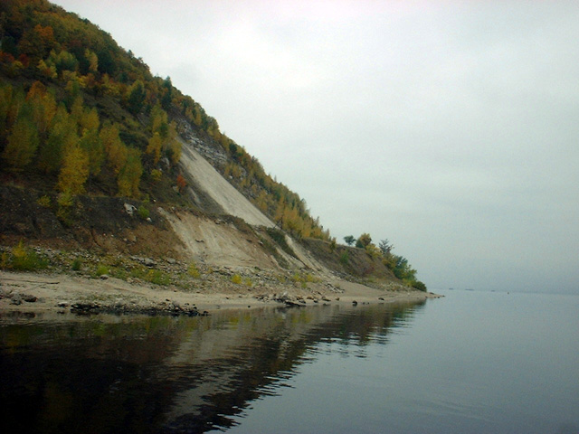

Slide 24
У Лукоморья дуб зеленый;
Златая цепь на дубе том:
И днём и ночью кот учёный
Всё ходит по цепи кругом;
Идёт направо - песнь заводит,
Налево - сказку говорит.
Там чудеса: там леший бродит,
Русалка на ветвях сидит;
Там на неведомых дорожках
Следы невиданных зверей;
Избушка там на курьих ножках
Стоит без окон, без дверей;
Там лес и дол видений полны; …
Там ступа с Бабою Ягой
Идёт, бредёт сама собой,
Там царь Кащей над златом чахнет;
Там русский дух... там Русью пахнет!

